Slide 1
Title: Arial 26pt bold Double-spaced: Arial 22pt bold
Sub-title: Arial 18pt bold
Several lines possible.

Slide 2
Remaining Useful Life (RUL) Prognostik
den Zeitpunkt vorherzusagen, zu dem ein System oder eine Komponente ihre Funktion nicht mehr erfüllen wird
Modelleigaben
Zustandsindikatoren
Merkmale, die aus Sensordaten oder Protokolldaten extrahiert
Modellausgeben
RUL
Datensätze
Klein
Besteht aus mehreren Zeitreihen

Slide 3
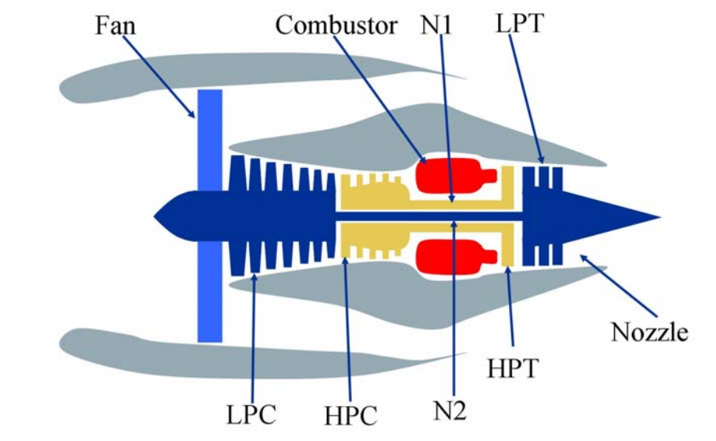
Datensätze
Turbofan Engine Degradation Simulation Data Set
4 Zeitreihengruppen
Zeitreihengruppen sind klein
PHM08 Challenge Data Set
1 große Zeitreihengruppe

Slide 4
Related Work
Turbofan Engine Degradation Simulation Data Set
Zeitreihen-gruppen | FD001 | FD002 | FD003 | FD004
MLP | 37.56 | 80.03 | 37.39 | 77.37
SVR | 20.96 | 42.00 | 21.05 | 45.35
RVR | 23.80 | 31.30 | 22.37 | 34.34
CNN | 18.45 | 30.29 | 19.82 | 29.16
Deep LSTM | 16.14 | 24.49 | 16.18 | 28.17
Tabelle 1:RMSE Vergleich in „Turbofan Engine Degradation Simulation Data Set“

Slide 5
Motivation
Probleme:
Convolutional Neural Network (CNN)
Schlecht bei zeitlicher Information
Long short-term memory (LSTM)
zu viel Parameter
Neural Network Architektur bestimmen
sowohl kostspielig als auch langsam
Lösungen:
Convolutional LSTM (Conv-LSTM)
Neural Architecture Search (NAS)

Slide 6
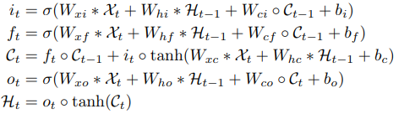
Convolutional LSTM (Conv-LSTM)
Die Conv-LSTM hat bei den Übergängen von input-to-state und state-to-state convolutional Strukturen.
Die Schlüsselgleichungen von ConvLSTM, wobei "∗" zeigt Convolutional Operator und "◦" zeigt Hadamard-Produkt.

Slide 7
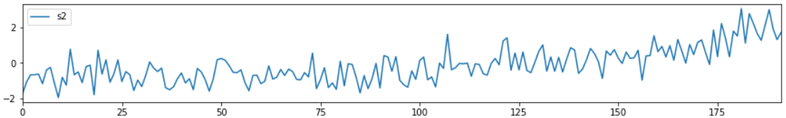
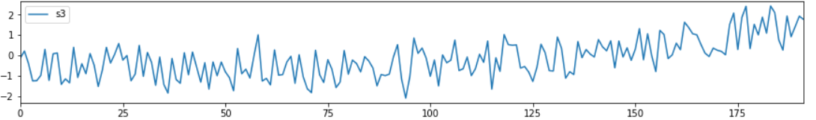
Convolutional LSTM (Conv-LSTM)
Fenster
Zeitreihen
Sensor Daten
LSTM
RUL
RUL
Conv-LSTM
Flatten
1-Dimensional Input
2-Dimensional Input

Slide 8
Neural Architecture Search (NAS)
Suchalgorithmus für NN Architektur
Evolutionary algorithms
Reinforcement learning
Architektur A mit Möglichkeit P aufbauen
Kontroller
NN mit Architektur A trainieren und Genauigkeit R berechnen
Gradient von p Berechnen, Skalieren es mit R und aktualisieren Kontroller

Slide 9
Vielen Dank für ihre Aufmerksamkeit

